Slide 2
আজকের ক্লাসে সকলকে স্বাগতম

Slide 3
শিক্ষক পরিচিতি
পাঠ পরিচিতি
মোঃসুমন হোসেন
সহকারী শিক্ষক (বিজ্ঞান),
বি,এসসি ( অনার্স), এম,এসসি(রসায়ন),
বি,এড((১ম শ্রেণী)
ডুমুরিয়া এনজিসি অ্যান্ড এনসিকে মাধ্যমিক বিদ্যালয়, ডুমুরিয়া, খুলনা।
শ্রেণিঃ নবম/ দশম
বিষয়ঃ রসায়ন
অধ্যায়ঃ দশম

Slide 4
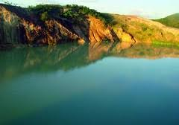
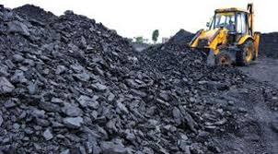
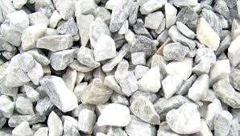
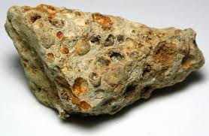
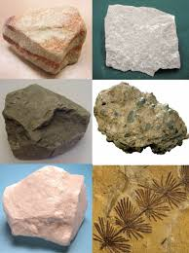
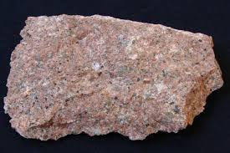
নিচের চিত্রগুলি লক্ষ্য করো ও উত্তর দাও

Slide 5
উত্তরঃ খনিজ
সঠিক উত্তর দেয়ার জন্য সকলকে আন্তরিক
অভিনন্দন ও শুভেচ্ছা জানাচ্ছি---
তাহলে আমাদের আজকের পাঠের বিষয়ঃ খনিজ ও আকরিক

Slide 6
এই পাঠ শেষে শিক্ষার্থীরা যা যা শিখতে পারবে---
খনিজ কী তা বলতে পারবে
খনিজ কত প্রকার ও কী কী তা বলতে পারবে
শিলা কী ও তার প্রকারভেদ বলতে পারবে
খনিজ ও আকরিকের মধ্যে পার্থক্য করতে পারবে
বিভিন্ন ধাতুর আকরিক সম্পর্কে বলতে পারবে

Slide 7
খনিজ কী?
বিভিন্ন ধাতু , অধাতু , উপধাতু বা তাদের বিভিন্ন যৌগ প্রকৃতিতে মাটি , পানি কিংবা বায়ুমন্ডল থেকে সংগ্রহ করা হয় ।মাটি , পানি বা বায়ুমন্ডলের যে আংশ থেকে এগুলোকে সংগ্রহ করা হয় তাকে খনিজ বলে ।

Slide 8
আমাদের দেশে প্রচুর পরিমাণ প্রাকৃতিক গ্যাস পাওয়া যায় যা রান্নার কাজে,যানবাহনের জ্বালানি হিসাবে, বিদ্যুৎ উৎপাদনে বা বিভিন্ন শিল্পকারখানায় কাঁচামাল হিসাবে ব্যবহার করা হচ্ছে । মধ্যপ্রাচ্যের বিভিন্ন দেশে পেট্রোলিয়ামের খনিজ রয়েছে , যা তারা সারা পৃথিবীতে রপ্তানি করছে এবং সমস্ত পৃথিবীর খনিজ তেলের চাহিদা পূরণ করছে । দক্ষিণ আফ্রিকাতে রয়েছে সোনা ও হীরার খনিজ । এছাড়া বিভিন্ন দেশে বিভিন্ন ধরনের খনিজ পাওয়া যায় , যা দেশ তথা সমগ্র পৃথিবীর উন্নয়নে মুখ্য ভূমিকা পালন করছে । তাই কঠিন , তরল বা গ্যাসীয় এ খনিজগুলোকে একত্রে খনিজ সম্পদ ।

Slide 9
খনিজের প্রকারভেদ
মৌল ও যৌগ বিবেচনার উপর ভিত্তি করে খনিজ দুই প্রকার । যথাঃ
ক) মৌলিক খনিজ খ) যৌগিক খনিজ
মৌলিক খনিজঃযেসব খনিজ প্রকৃতিতে মৌলরূপে পাওয়া যায় তাদেরকে মৌলিক খনিজ বলে। যেমনঃ স্বর্ণ , সালফার বা গন্ধক , হীরা ইত্যাদি।
যৌগিক খনিজঃমৌলিক খনিজ বাদে বাকি সবগুলো হলো যৌগিক খনিজ। যেমনঃ গ্যালেনা , বক্সাইট ,হেমাটাইট , ক্যালামাইন , সিন্নাবার ইত্যাদি।

Slide 10
ভৌত অবস্থার উপর ভিত্তি করে খনিজ তিন প্রকার।যথাঃ
ক) কঠিন খনিজ খ) তরল খনিজ ও গ) গ্যাসীয় খনিজ
কঠিন খনিজঃ প্রকৃতিতে যে সব ধাতু বা অধাতু কঠিনরূপে পাওয়া যায় তাদেরকে কঠিন খনিজ বলে।যেমনঃম্যাগনেটাইট , বক্সাইট , স্বর্ণ , হীরা , লিমোনাইট, সালফার বা গন্ধক, ক্যালামাইন , চীনামাটি ইত্যাদি ।
তরল খনিজঃ তরল অবস্থায় এ খনিজ পাওয়া যায় তাকে তরল খনিজ বলে ।যেমনঃ মার্কারি বা পারদ ,পেট্রোলিয়াম (পেট্রোল, কেরোসিন, ডিজেল, অক্টেন ) ইত্যাদি ।
গ্যাসীয় খনিজঃ প্রাকৃতিক গ্যাস যেমন মিথেন,ইথেন,প্রোপেন, বিউটেন ইত্যাদিকে গ্যাসীয় খনিজ বলে।

Slide 11
শিলা ও তার প্রকারভেদ
বিভিন্ন খনিজ পদার্থ মিশ্রিত হয়ে কিছু শক্ত কণা তৈরি হয় , ঐ শক্ত কণাসমূহ একত্র হয়ে যে পদার্থ তৈরি হয় তাকে শিলা বলে।
শিলা তিন প্রকারঃ যথা-
i) আগ্নেয় শিলা ii) পাললিক শিলা
iii) রূপান্তরিত শিলা

Slide 12
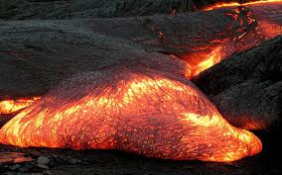
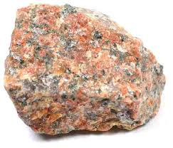
আগ্নেয় শিলা ( Igneous)
আগ্নেয় থেকে যে গলিত পদার্থসমূহের মিশ্রণ বের হয় তাকে ম্যাগমা বলে। ম্যাগমা যখন ঠাণ্ডা হয়ে কঠিন পদার্থে পরিণত হয় তখন তাকে আগ্নেয় শিলা । যেমন-গ্রানাইট ।আগ্নেয় শিলা থেকে অনেক মূল্যবান খনিজ পাওয়া যায় ।

Slide 13
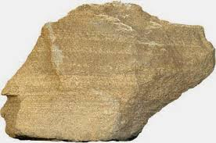
পাললিক শিলা(Sedimentary Rock)
আবহাওয়া ও জলবায়ু ইত্যাদি পরিবর্তনের ফলে বৃষ্টির পানি , বাতাস,কুয়াশা, ঝড় ইত্যাদির কারনে মাটির উপরিভাগের ভূ-ত্বকের কাদামাটি, বালিমাটি ইত্যাদি ধুয়ে কোনো কোনো জায়গায় পলি আকারে জমা হয় তারপরে পলির মধ্যে জমে থাকা কণা গুলো বিভিন্ন স্তরে স্তরে সজ্জিত হয়ে যে শিলা তৈরি হয় তাকে পাললিক শিলা বলে।যেমন- বেলে পাথর

Slide 14
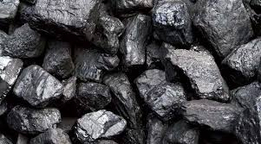
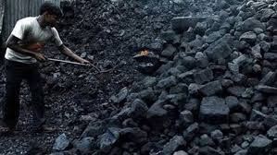
রূপান্তরিত শিলা(Metamorphic Rock)
আগ্নেয় ও পাললিক শিলা বিভিন্ন তাপ ও চাপে পরিবর্তিত হয়ে নতুন ধরনের যে শিলা তৈরি হয় সেগুলোকে রূপান্তরিত শিলা বলে। যেমন- কয়লা ।

Slide 15
আকরিক
যে সকল খনিজ থেকে লাভজনক ভাবে ধাতু বা অধাতুকে সংগ্রহ বা নিষ্কাশন করা যায় সে সকল খনিজকে আকরিক বলে।
যেমন-গ্যালেনা(PbS)থেকে লাভজনকভাবে লেড ধাতুর নিষ্কাশন করা যায় , তাই গ্যালেনা কে লেড ধাতুর আকরিক বা লেড ধাতুর খনিজ বলা হয়।
বক্সাইট (Al₂O₃.2H₂O) থেকে লাভজনকভাবে অ্যালুমিনিয়াম ধাতুর নিষ্কাশন করা যায় , তাই বক্সাইট কে অ্যালুমিনিয়াম ধাতুর আকরিক বা অ্যালুমিনিয়াম ধাতুর খনিজ বলা হয়।
আবার কাঁদামাটি থেকে লাভজনক ভাবে অ্যালুমিনিয়াম ধাতু নিষ্কাশন করা যায় না সেজন্য কাদামাটি শুধু অ্যালুমিনিয়ামের খনিজ কিন্তু আকরিক নয় ।
তাই বলা যায় সকল আকরিকই খনিজ কিন্তু সকল খনিজ আকরিক নয়।

Slide 16
বিভিন্ন ধাতুর আকরিক
ধাতু | আকরিক
মার্কারি | সিন্নাবার(HgS)
জিংক | জিংক ব্লেন্ড(ZnS) , ক্যালামাইন(ZnCO₃)
লেড | গ্যালেনা(PbS)
আয়রণ | ম্যাগনেটাইট(Fe₃O₄),হেমাটাইট(Fe₂O₃),লিমোনাইট(Fe₂O₃.2H₂O),আয়রণ পাইরাইটস(FeS₂) ।
কপার | কপার পাইরাইটস(,CuFeS₂ ) ,চালকোসাইট(Cu₂S ),
অ্যালুমিনিয়াম | বক্সাইট(Al₂O₃.2H₂O),কেওলিন/চীনামাটি(Al₂O₃.2SiO₂.2H₂O) ক্রায়োলাইট ( Na₃AlF₆ ) ,অ্যালুমিনা (Al₂O₃),
সোডিয়াম | সাগরের পানি , সোডিয়াম ক্লোরাইড/রক সল্ট (NaCl) , চিলি সল্ট পিটার(NaNO₃)
ক্যালসিয়াম | চুনাপাথর(CaCO₃) , ডলোমাইট (CaCO₃.MgCO₃ )
টাইটেনিয়াম | রুটাইল (TiO₂) , ইলমিনাইট(FeTiO₃)
ট্যাংষ্টেন | উলফ্রামাইট(FeWO₄)
জিরকোনিয়াম | জিরকন (ZrSiO₄)
থোরিয়াম | মোনাজাইট(Ce,La,Th)PO₄

Slide 17
একক কাজ
১। গ্রানাইট কোন ধরনের শিলা?
২। চীনামাটির সংকেত লিখ।
৩। আকরিক কাকে বলে?

Slide 18
দলীয় কাজ
দল-১ঃ Al , Cu ও Zn এর দুটি করে আকরিকের নাম লিখ ।
দল-২ঃ আগ্নেয় ও পাললিক শিলা কাকে বলে ?
দল-৩ঃ কতকগুলো যৌগিক খনিজের নাম লিখ

Slide 19
বাড়ির কাজ
খনিজের প্রকারভেদসহ ব্যাখ্যা কর “সকল আকরিকই খনিজ কিন্তু সকল খনিজ আকরিক নয়” ।

